Slide 1
第2章 测 量 技 术 基 础
2.3 测量误差及其数据处理
2.3.1 测量误差及其表示方法
2.3.2 测量误差来源与减小方法
2.3.3 测量误差分类、特性及其处理原则
2.3.4 测量误差的合成

Slide 2
2.3 测量误差及其数据处理
2.3.1 测量误差及其表示方法
1. 测量误差的含义
测量误差 — 测得值与被测量真值之差。
测量真值—用相对真值或者用不存在系统误差情况下多次测量的算术平均值代替真值。

Slide 3
2. 测量误差的表示方法
（1）绝对误差Δ——
测得值与被测量真值之差。
代数量
（2）相对误差ε——
测量的绝对误差的绝对值与被测量真值之比。
公称尺寸相同时用Δ评定
比较测量精度高低
公称尺寸不相同时用ε评定

Slide 4
2. 测量误差的表示方法
（3）极限误差Δ_{lim}——
测量的绝对误差的变化范围。

Slide 5
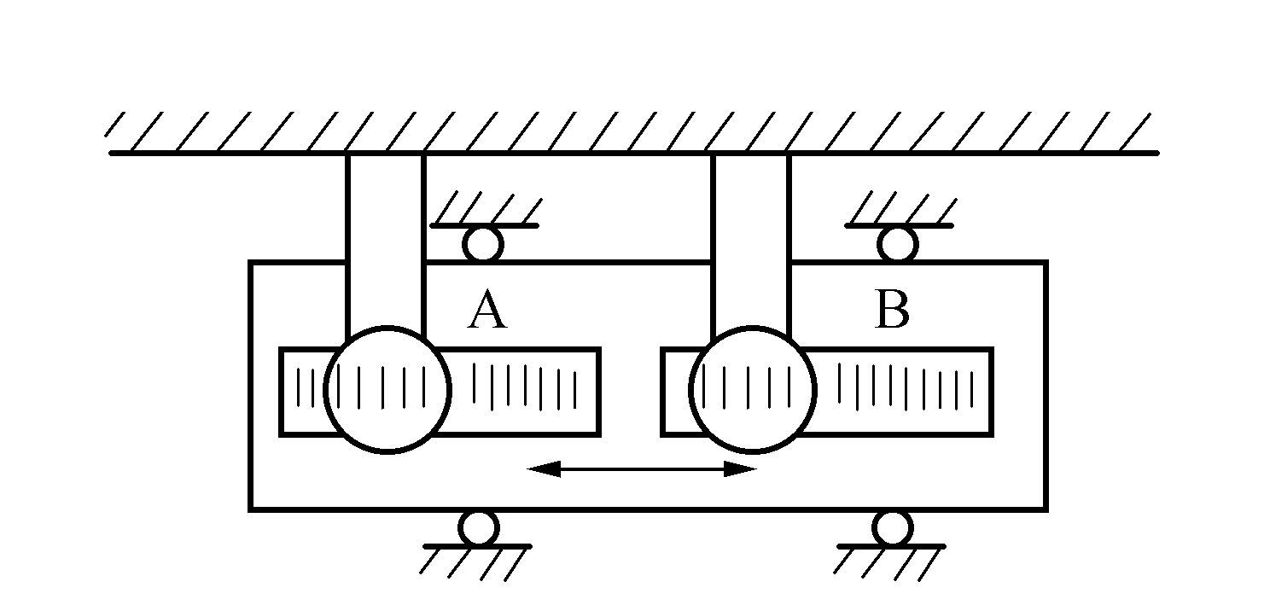
2.3.2 测量误差来源与减小方法
1. 计量器具误差
计量器具误差是由于计量器具本身内在因素引起的误差。
被测刻线尺
（1）原理误差
（2）阿贝误差
（3）仪器基准件误差
标准刻线尺
阿贝测长仪原理图
Notes:
（1）原理误差 由于计量器具的测量原理和结构采用近似设计而造成的误差。例如仪器的放大机构或放大系数，其放大原理并非是严格地为线性关系，而刻度盘或示数装置采用的是线性刻度，从而引起的测量误差。此类误差一般为系统误差，加修正值可消除。
（2）阿贝误差是由于在测量中不按阿贝原则进行测量而引起误差。是指在设计计量器具或测量工件时，应该将被测长度与仪器的基准长度安置在同一条直线上。
(3) 仪器基准件误差是指量仪的基准件本身的误差。如千分尺中测微螺杆的螺距误差、测长仪的刻线尺刻度误差等。

Slide 6
2.3.2 测量误差来源与减小方法
2. 相对测量中的标准件误差
应用相对测量法，标准件的误差将直接影响测量结果的精度。
3. 测量方法误差
（1）测量基准与设计基准不统一
（2）被测件安装、定位不正确
（3） 测量力引起的误差
（4） 测量条件误差
Notes:
例如机械比较仪上用长度基准量块作标准件测量零件尺寸，若量块按级使用，则量块的制造误差直接引入测量结果中。若量块按等使用，虽然可以消除量块的制造误差，但仍然存在量块的检定的测量误差和量块的磨损误差。
测量方法误差是指测量方法不正确或不完善而引起的误差。具体可分以下四种：(1）测量基准与设计基准不统一而引起的误差。（2）被测件安装、定位不正确而引起的误差。（3）测量力引起的误差。（4）测量条件误差。

Slide 7
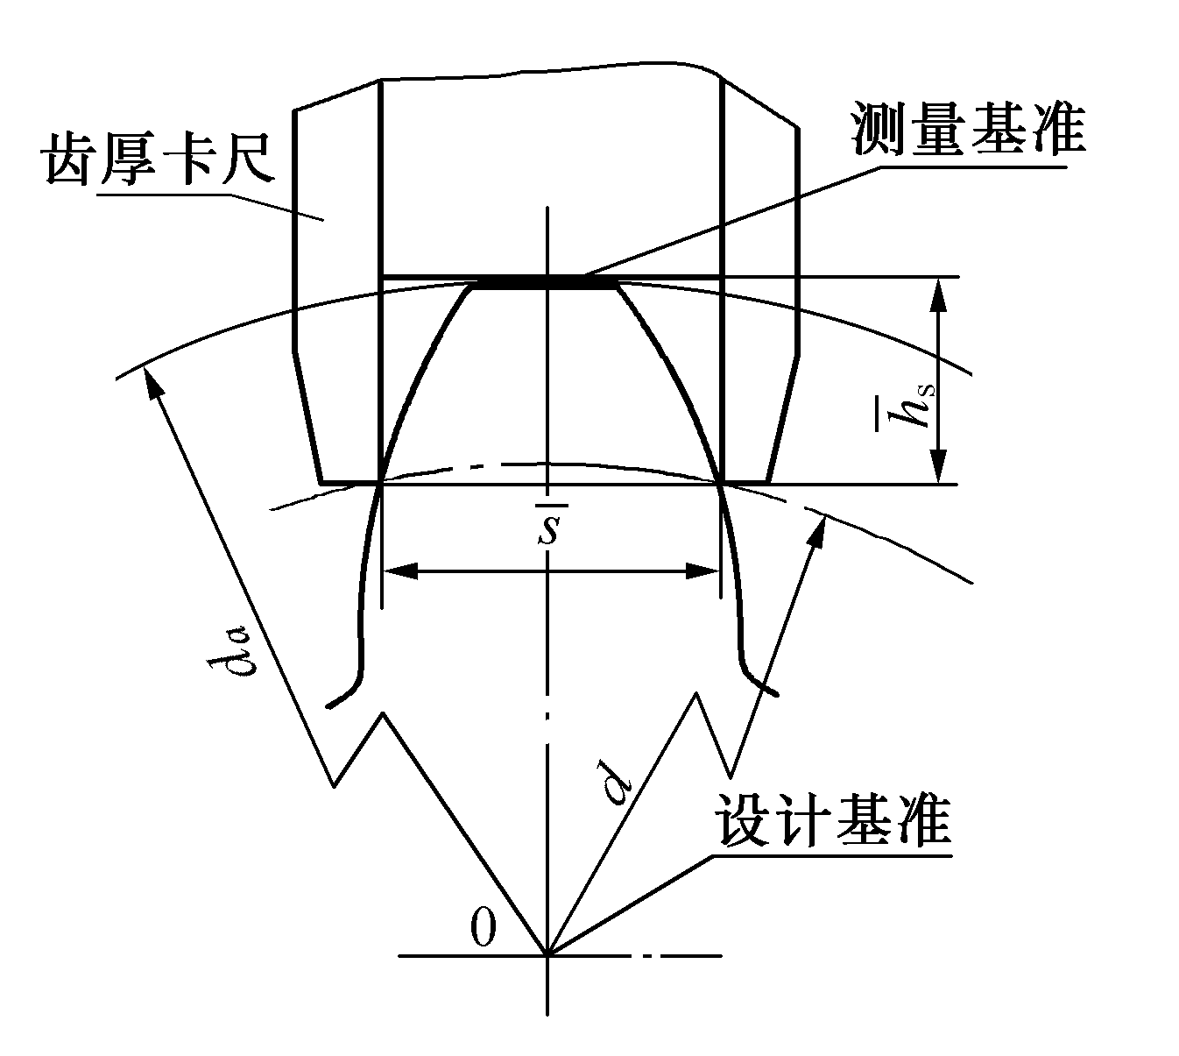
（1）测量基准与设计基准不统一
如：用齿厚卡尺测量齿轮分度圆齿厚
齿顶圆
齿轮轴线
齿轮齿厚
Notes:
齿轮的设计基准是齿轮轴线，而齿厚卡尺测量齿厚的基准是齿顶圆。由于测量基准与设计基准不统一而产生齿厚的测量误差。

Slide 8
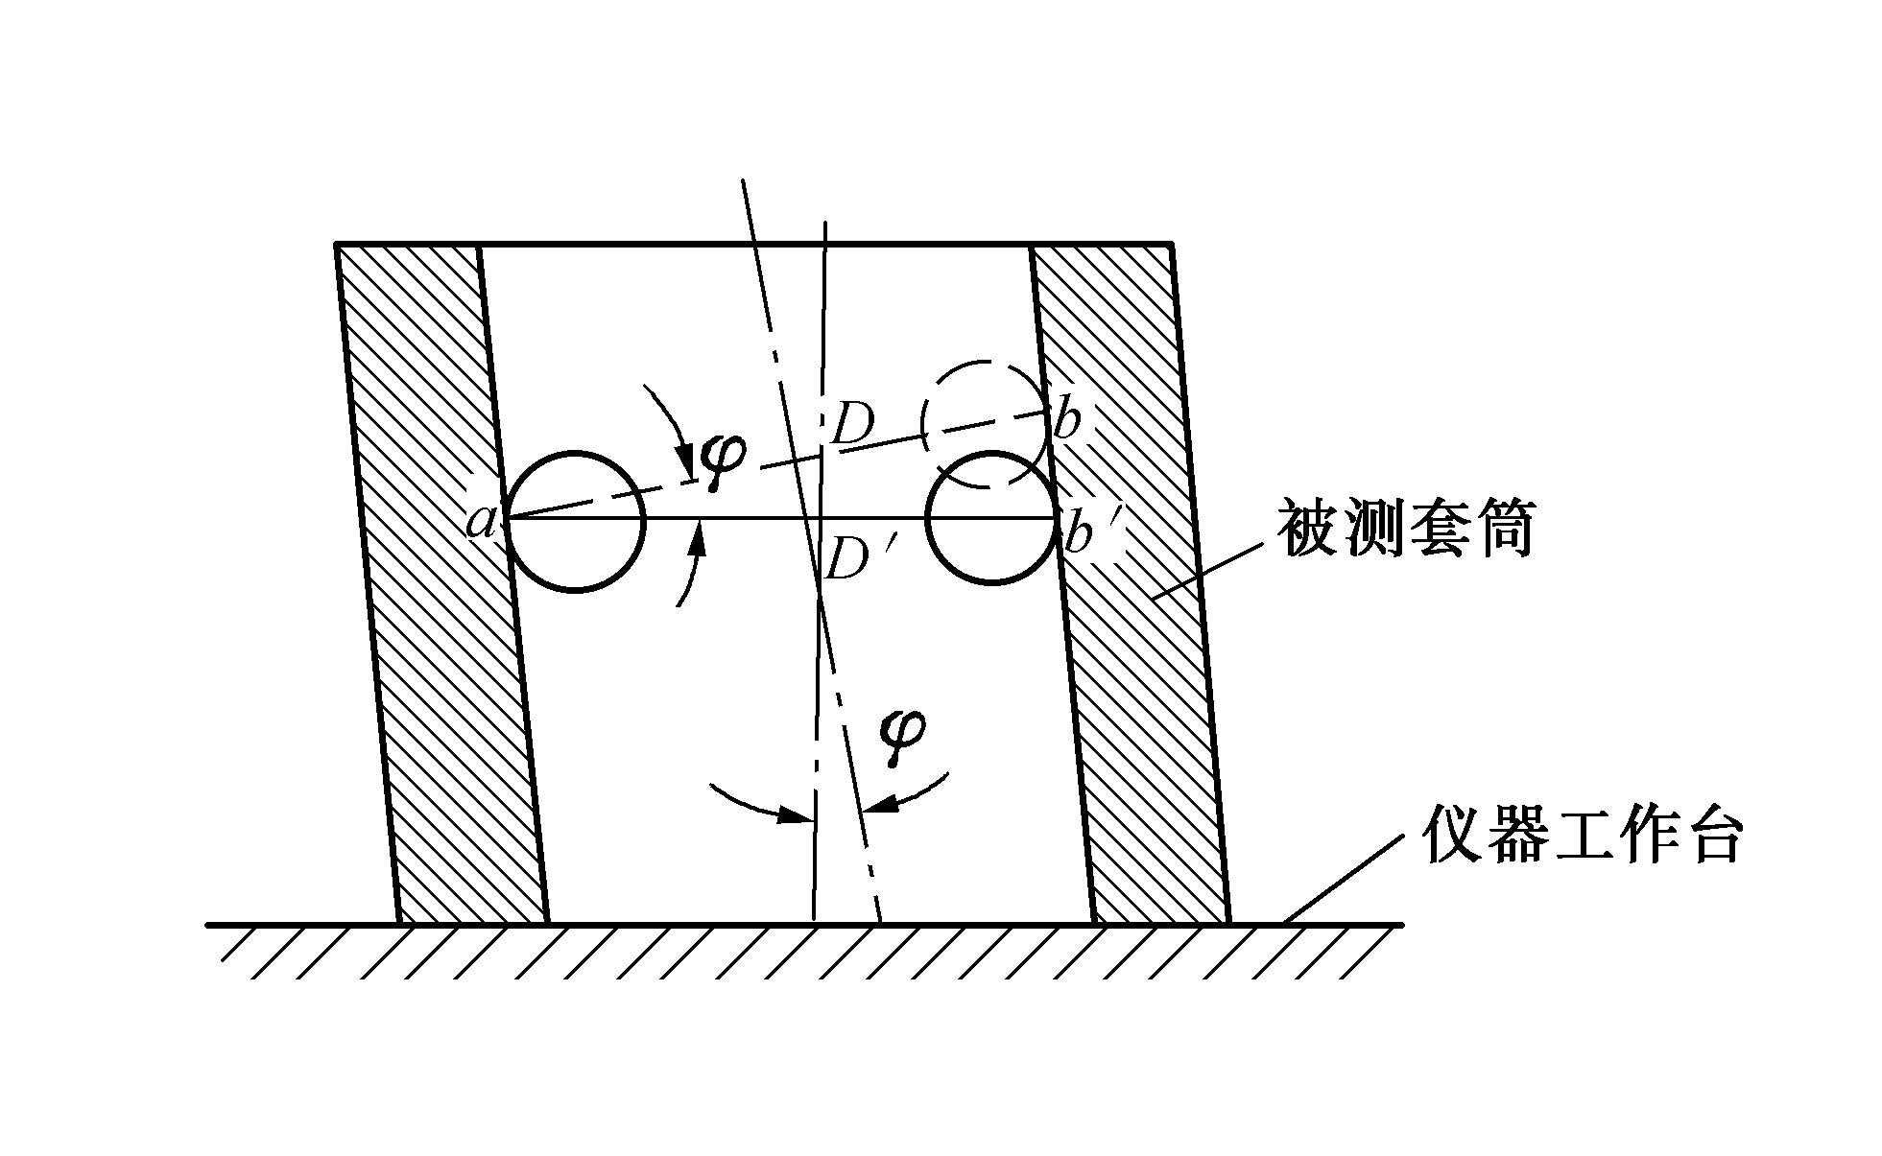
（2）被测件安装、定位不正确
如：套筒轴线与工作台不垂直
套筒测量
Notes:
被测件安装、定位不正确而引起的误差

Slide 9
(3) 测量力引起的误差
接触测量时，如被测件硬度、刚度低，测量力过大，使零件有接触变形或弹性变形，而引起的误差。
因此，对于软材料、刚性低的零件，尽可能采用非接触测量法。
(4) 测量条件误差
测量条件主要是指温度、湿度、振动、环境等外界因素所引起误差。尤其是温度。

Slide 10
2.3.3 测量误差分类、特性及其处理原则
系统误差 —可消除
按误差性
质可分
随机误差 —不可消除，只能减小
粗大误差—剔除

Slide 11
1. 系统误差及其消除方法
（1）系统误差
在一定测量条件下，多次测量同一量值时，测量误差的大小和符号固定不变或按一定的规律变化。前者为定值系统误差，后者为变值系统误差。
（2） 系统误差处理原则
一般可以消除。若很难消除时，可设法减小。

Slide 12
1. 系统误差及其消除方法
（3）消除和减小系统误差方法
① 从产生系统误差的根源消除：调整仪器的零位、正确选择测量基准、保证被测件与仪器处于同一温度条件下测量等。
② 用加修正值的方法消除：
③ 用两次测量的方法消除
④ 利用被测量之间的内在联系的方法消除
如用周节仪按相对法测量齿轮齿距累积偏差时，可根据齿轮从第1个齿距偏差累积到最后1个齿距偏差时，其螺距偏差为零这一关系，来消除测量的系统误差。
Notes:
（3）用水平仪测量某一平面的倾斜角，由于水平仪气泡原始零位不准确而产生的系统误差为正值，若把水平仪转180°再测一次，取两次读数值的算术平均值为测量结果，即可消除其系统误差。
（4）如多面棱体的各角之和为封闭的，即360⁰。因此在用自准直仪检定其各面角度时，可根据其各角度之和为360°这一封闭条件，消除检定中的系统误差。

Slide 13
2. 随机误差的评定及其处理原则
（1）随机误差
测量误差的绝对值和符号以不可预定的方式变化。
随机误差产生的原因——在测量过程中各种随机因素引起的，如测量过程中温度的波动、振动、测量力不稳及测量人的视差等。
Notes:
随机误差是指在一定测量条件下，多次测量同一量值时，测量误差的绝对值和符号以不可预定的方式变化的误差。

Slide 14
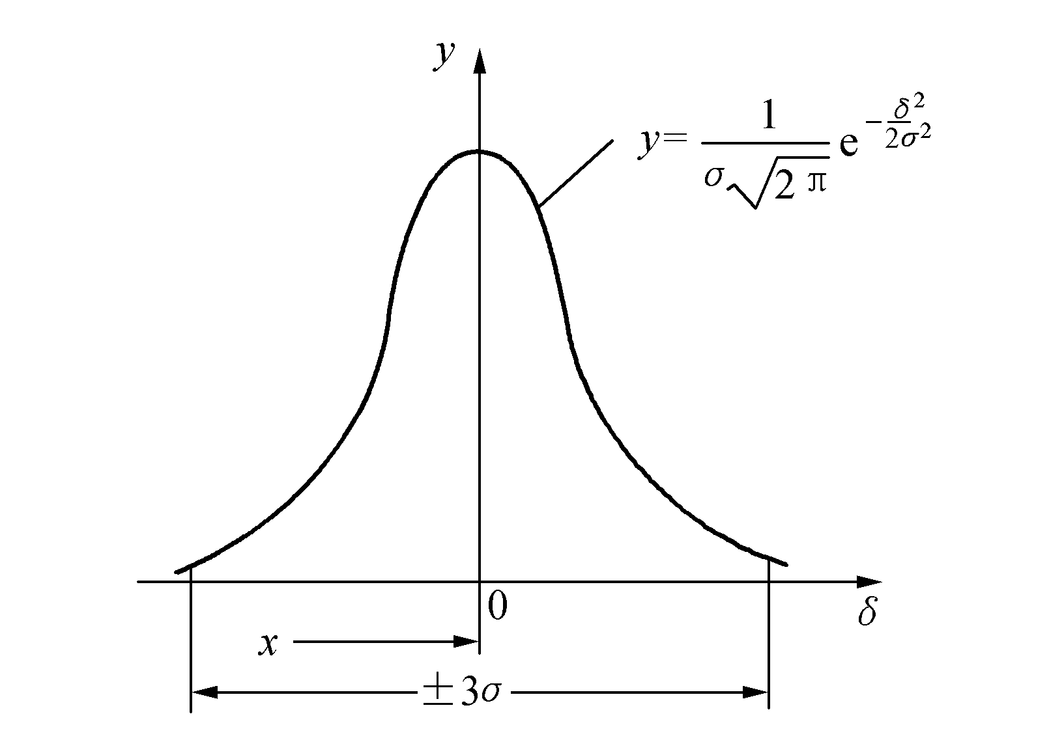
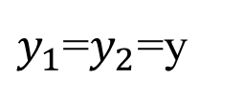


（2）正态分布的随机误差基本特性
① 单峰性
② 对称性
③ 有界性
④ 抵偿性
正态分布曲线
Notes:
对于某一次测量的随机误差大小、符号不能预料，但是进行多次重复测量，其测量结果符合一定的统计规律，在大多数情况符合正态分布.
绝对值大的误差比绝对值小的误差（Δ1>Δ2）出现的概率小（y1<y2）
绝对值相等的正、负误差（|Δ1|= |Δ1| ）出现的概率相等yc
在一定的测量条件下，随机误差的绝对值有一定的界限。
随着测量次数的增加，各次随机误差的算术平均值趋于零。

Slide 15
正态分布曲线的密度函数数学式

Slide 16
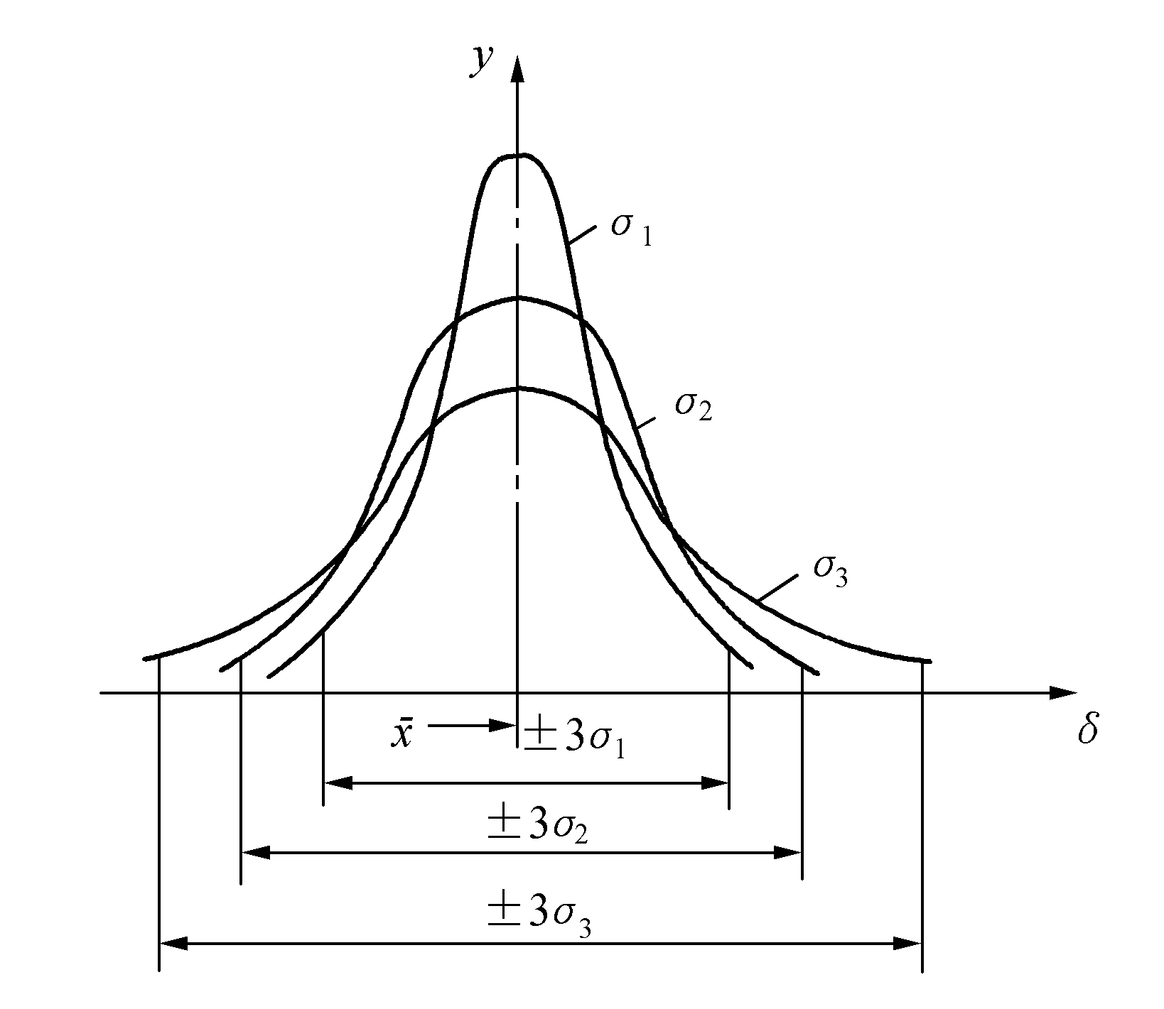
测得值越集中，
即测量精度越高。
分布形状与σ 的关系

Slide 17
三种不同测量精度分布曲线
分布曲线越平坦，
测得值越分散，测量精度越低。
可见, σ表征测量精度高低。
分布形状与σ 的关系
Notes:
图为

Slide 18
实际测量中标准偏差和算术平均值
标准偏差
算数平均值

Slide 19
由概率论可知，全部随机误差的概率之和为

Slide 20
式中
表 摘自拉普拉斯函数表
t
δ=±tσ
不超出｜δ｜的概率p=2Φ(t)
超出｜δ｜的概率p=2Φ(t)
1
1 σ
0.6826
0.3174
2
2 σ
0.9544
0.0456
3
3 σ
0.9973
0.0027
4
4 σ
0.99936
0.00064

Slide 21
在符合正态分布测量中，其极限误差一般为
测量结果的表示方法为
① 单次测量结果表示为

Slide 22
② 多次测量
多次测量（即算术平均值）的标准偏差为
多次测量结果表示为
（3） 随机误差处理原则——不能消除，只能减小。

Slide 23
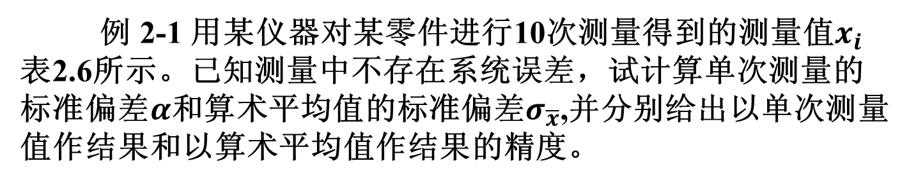
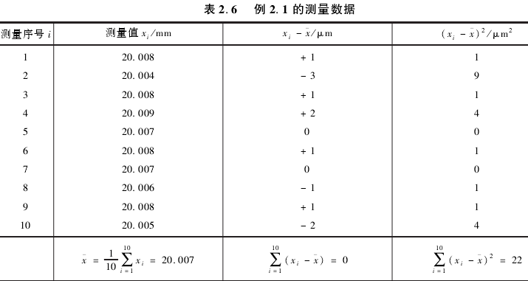

Slide 24
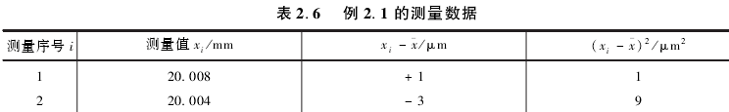

解： （1）单次测量
算术平均值为(见上页的表)
标准偏差为
测量结果为

Slide 25
（2） 多次测量
算术平均值的标准偏差为
测量结果为

Slide 26
3. 粗大误差及其剔除
（1）粗大误差
——超出在规定条件下预计的误差。
粗大误差是由某些不正常的原因造成的。例如测量者的粗心大意、测量仪器和测量条件突然振动、读数或记录错误等产生的。
粗大误差一般数值较大，应剔除。

Slide 27
（2） 粗大误差的判断法 —— 3σ法则
通常用重复测量或改变测量方法，可以发现是否有无粗大误差。
对于等精度多次测量值，可以按“3σ”法判断粗大误差，即
则 x_{i} 中含有粗大误差。
（3） 粗大误差的处理方法——剔除

Slide 28
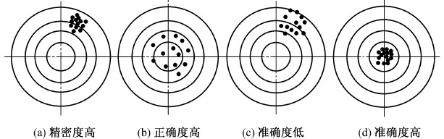
4. 测量精度的分类
测量精度分类示意图
（1）精密度——
表示测量结果中随机误差的影响程度【图中（a)、(d)所示表示测量精密度高】。
Notes:
测量精度的分类以打靶为例来说明。

Slide 29
（2）正确度
表示测量结果中系统误差的影响程度。
正确度高
正确度低

Slide 30
（3）准确度——
表示测量结果中随机误差(精密度)和系统误差（正确度）综合的影响程度。
准确度高
准 确 度 低
测量精度分类示意图

Slide 31
2.3.4 测量误差的合成
测量误差的合成可分系统误差的合成和随机误差的合成。
已定系统误差—
代数和法合成
系统误差
未定系统误差
—方和根法合成
随机误差
Notes:
对于重要测量，不但要给出正确的测量结果，还要给出测量结果的准确程度，即极限误差

Slide 32
1. 直接测量法的误差合成
（1）已定系统误差Δ_{系统}——按代数和法合成

Slide 33
（2） 随机误差和未定系统误差—按方和根法合成

Slide 34
2. 间接测量法的测量误差合成
设Y 为被测量， x_{i}为间接测量值，则
（1）已定系统误差的合成—按代数和法合成

Slide 35
（2）随机误差与未定系统误差的合成

Slide 36
例：在立式光学计上，用四等量块做基准测量公称尺寸为100mm的量规。测量室温为（23±2）⁰C,量规与量块温差不超过1⁰C ，已知光学计有+0.5μm的零位误差，100mm的量块有-0.6μm 尺寸误差，量块材料的线胀系数为10×10⁻⁶/⁰C ，量规的线胀系数为11.5×10⁻⁶/⁰C。光学计的示值误差不大于±0.5μm,光学计的读数为+2.5μm。
求量规的实际尺寸及极限偏差。

Slide 37
解 （1） 已定系统误差：
被测量规的实际尺寸为

Slide 38
（2）随机误差

Slide 39
本 章 小 结
1. 测量四要素
2. 定值长度—量块 （重点掌握）
3. 计量器具的度量指标
4. 测量误差及数据处理 （重点掌握）

